Slide 1
Знаете ли вы , что ?
Узнать, на сколько за сутки вытягиваются побеги бамбука, поможет удивительный квадрат .
5,9 | 6,3 | 3,6
2,3 | 2,7 | 0
3,7 | 4,1 | 1,4
Быстрее всего растут побеги бамбука , за день они вытягиваются на ………
А) из первой строки выберите наименьшее число
Б) из второй строки наибольшее число
В) из третьей – число , которое не является наименьшим и не является наибольшим
Г) найдите сумму выбранных чисел

Slide 2
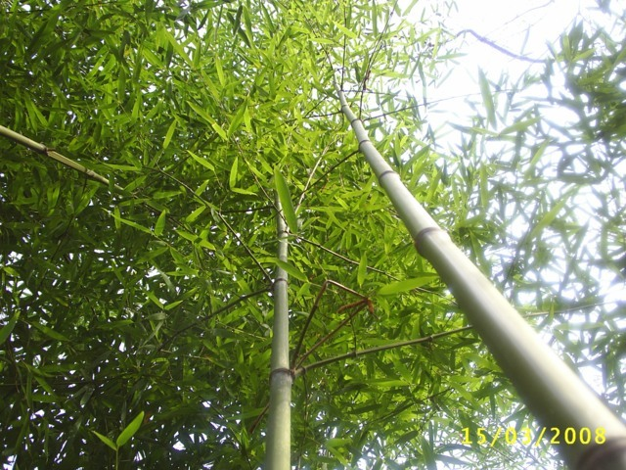
бамбук

Slide 3
Знаете ли вы , что ?
Узнай вес цветка?
: 4 =
Самый большой цветок на Земле РАФФЛЕЗИЯ , произрастающий в тропиках. Его диаметр 1 м , толщина мясистых лепестков около двух сантиметров , а вес …..
: 4 =
- 1500 =
+ 61 =
8 * 207 =

Slide 4
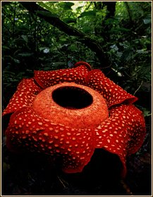
раффлезия

Slide 5
Знаете ли , Вы ?
Сколько растений - хищников на Земле ?
Во всем мире существует …. хищных ( плотоядных ) растений , которые питаются в основном насекомыми . А некоторые растения – хищники пожирают лягушек , птиц и даже маленьких обезьян .
3,2
- 210
* 5
* 9
+200
<100
: 4

Slide 6
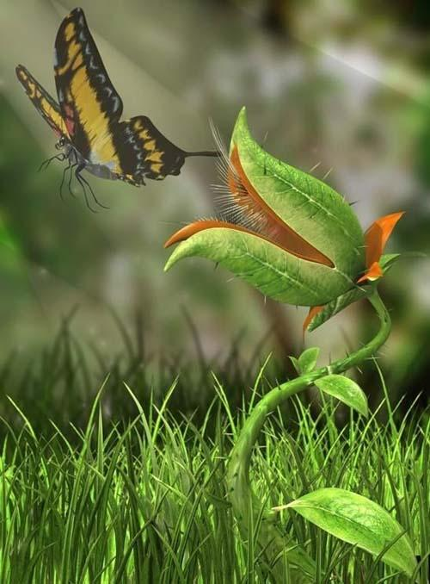
Растения - хищники

Slide 7
Самая крупная пальма на Земле- РАФИЯ.
Узнаем высоту , диаметр и массу этой пальмы.
- 60
* 100
125
*4
*5
-2000
-5000
+25
+ 60
-
+
Высота (см)
Диаметр (см)
Масса (кг)

Slide 8
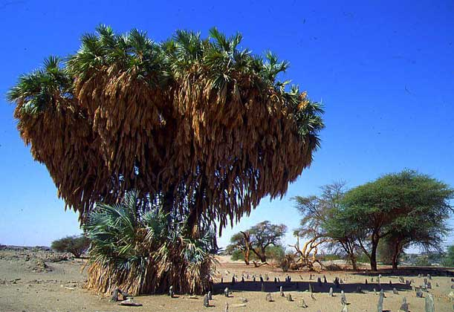
рафия

